Slide 1
GRAFOS COMPUTACIONAIS aula 01 – conceitos básicos e exemplos
Universidade Estadual de Montes Claros - Unimontes
Professor: Allysson Costa e Silva

Slide 2
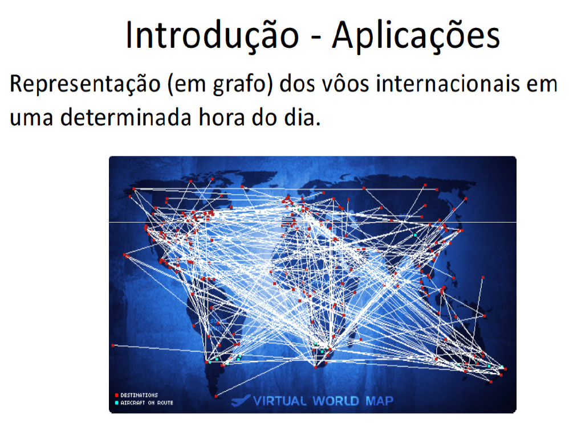

Slide 3
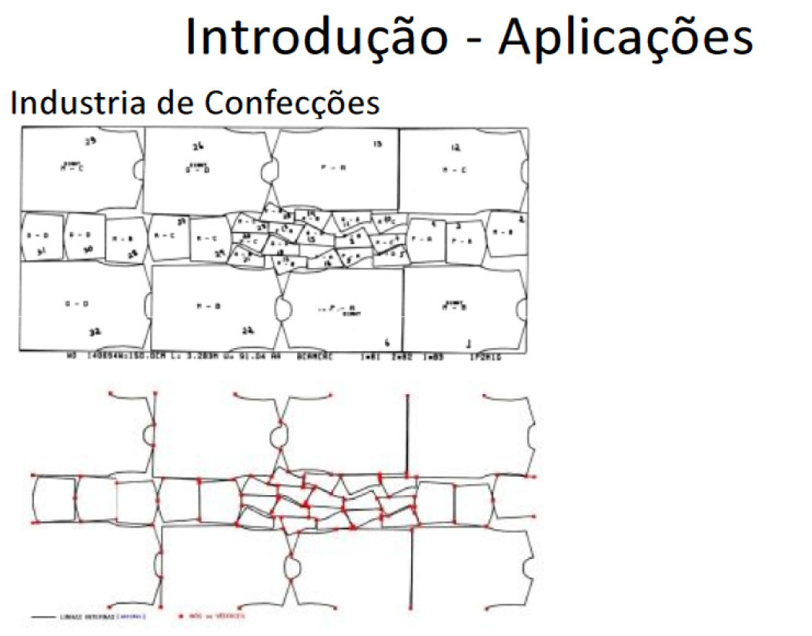

Slide 4
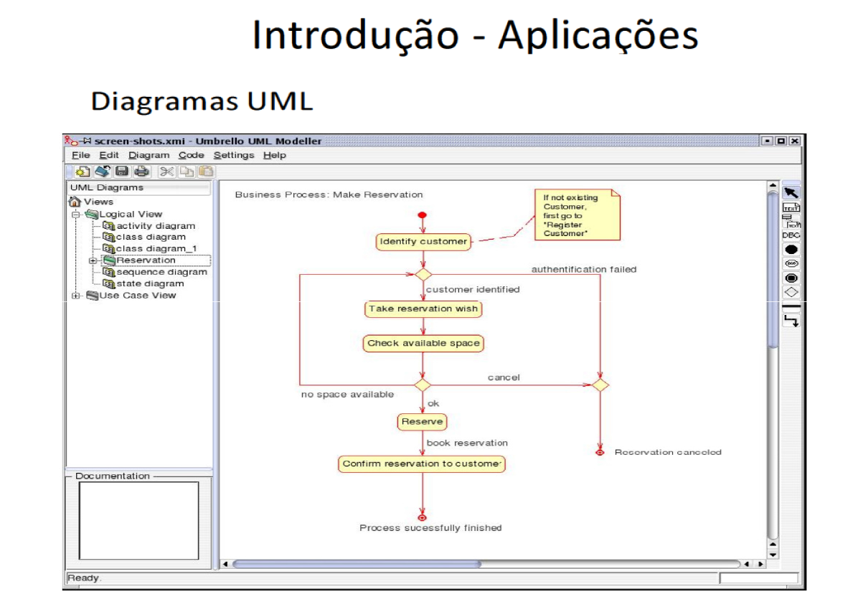

Slide 5
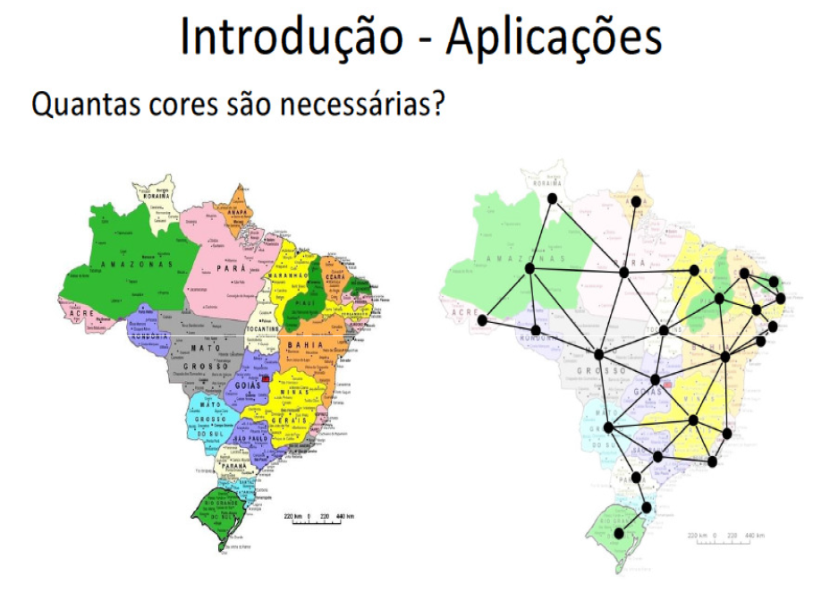

Slide 6
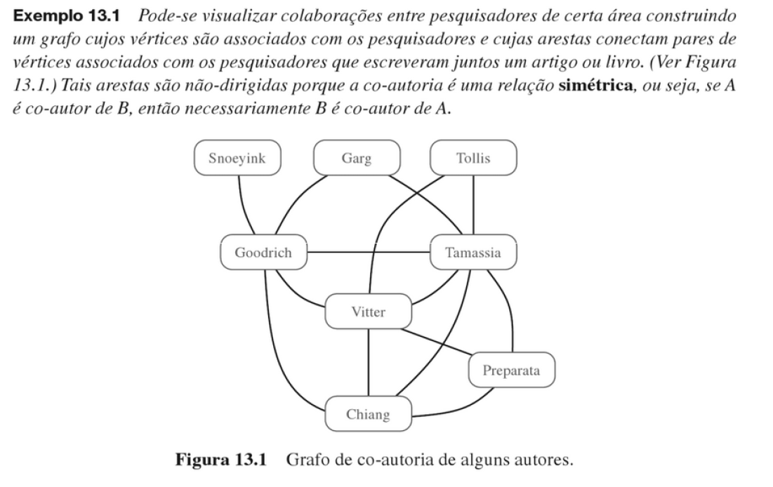

Slide 7
Definição
Informalmente
Um conjunto de objetos e ligações(relações) entre eles, onde os objetos são chamados de vértices(nós) e as ligações, de arestas(enlace, arcos).
Matematicamente
Um grafo pode ser definido como a relação, G, entre dois conjuntos (G(V,A):
V – é o conjunto dos vértices
A – é o conjunto das arestas

Slide 8
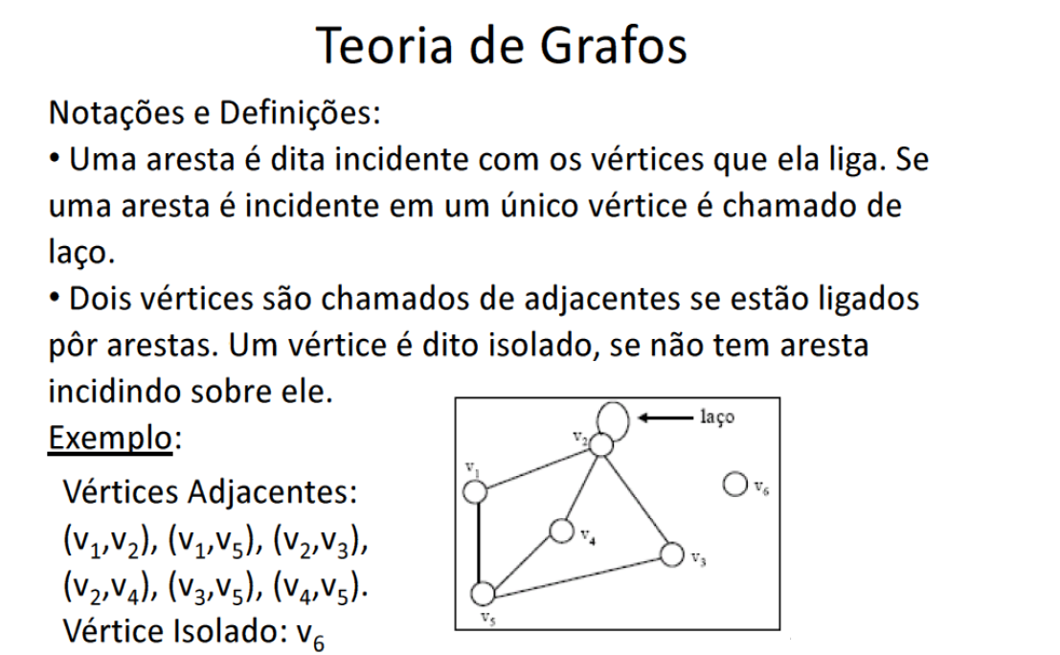

Slide 9
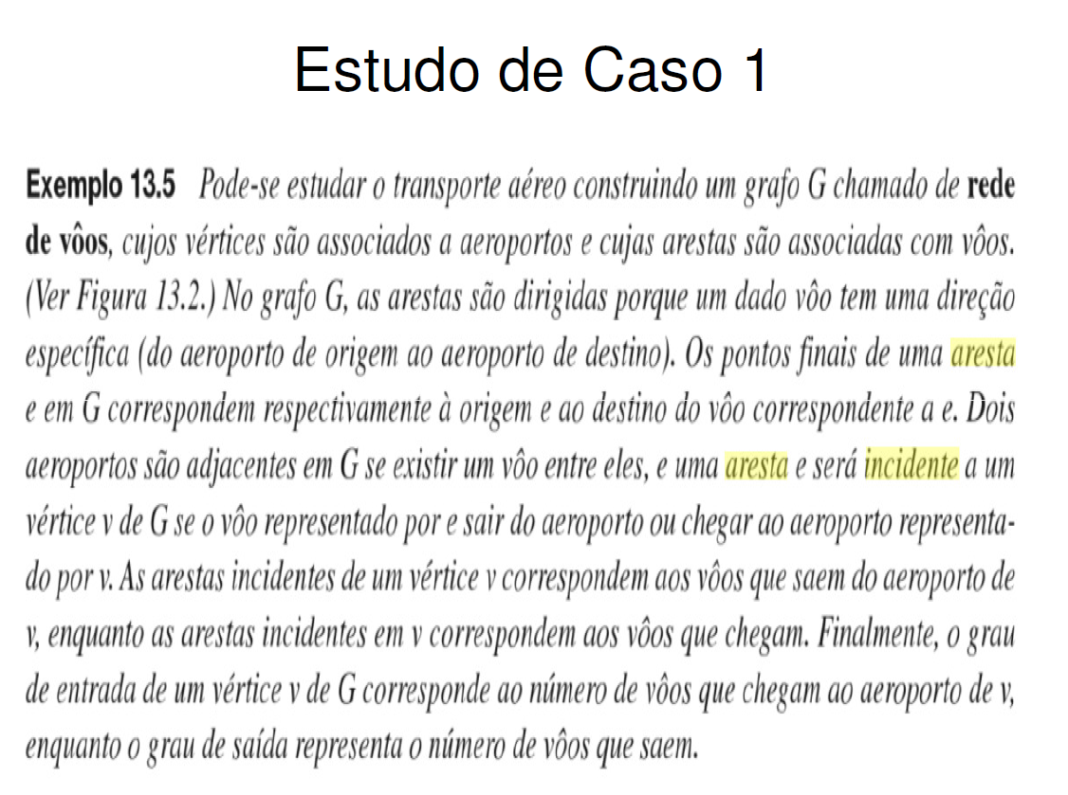

Slide 10
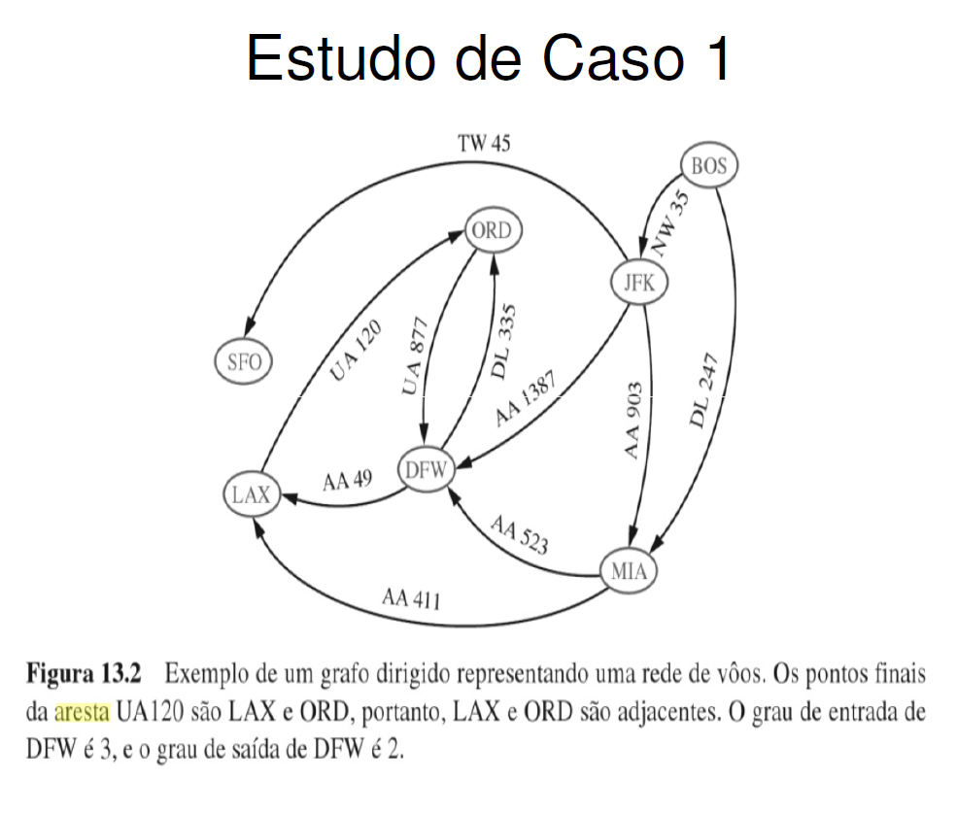

Slide 11
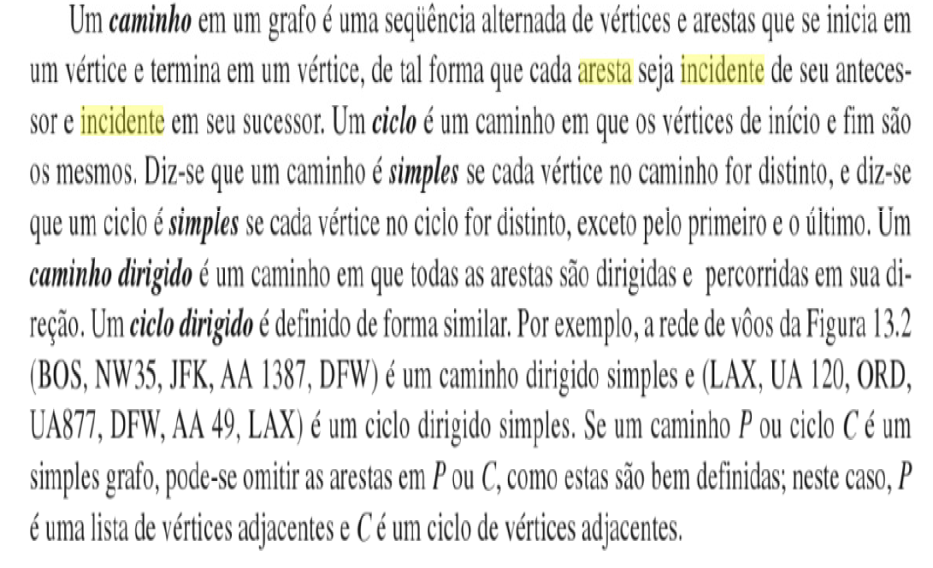
Caminho e ciclo

Slide 12
DÚVIDAS?

